Slide 1
Bøndene ved Nilen
Notes:
Gi noe av det de dyrket til farao, skatt. Derfor hadde kongen råd til å bygge flotte graver.

Slide 2
Elva Nilen gav næring
Notes:
Frodig ved iNilen, juli-oktober, flomtid. Vannet sank, fruktbart slam-gjødslet jorden. Okt-februar-grotid, høsting mars-juli. Ved for stor flom- farlig, ved for liten-for lite slam-for lite avling, derfor bygde de kanaler, ledet vannet

Slide 3
Korn, grønnsaker, honning, kveg, fisk

Slide 4
Kvinnene vevde tøy av lin

Slide 5
Bønder med offergaver

Slide 6
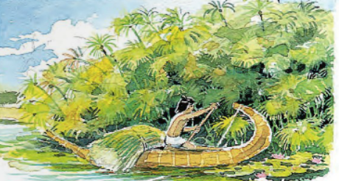
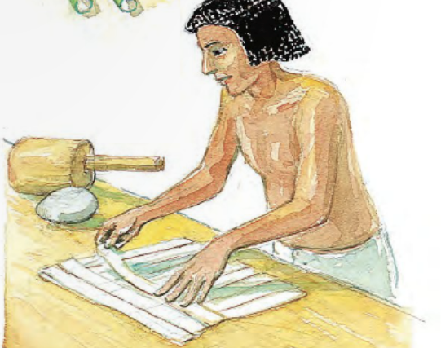
Siv til papyrus VIb02hE-dCA

Slide 8
Hieroglyfer, billedskrift

Slide 9
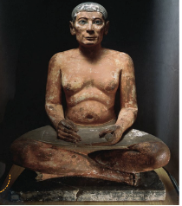
Skriveskole
Notes:
Guttene måtte på skriveskoelr for å ble embetsmenn eller prester. Sønner av embetsmenn og prester. Morgen til kveld, pisk ved ulydighet. Øvde hver dag på 800 skrifttegn.

Slide 10
Håndverkere i Egypt
Steinhoggere, pottemakere, gullsmeder, bakere, barberere. Store verksteder i byene.

